Slide 1


B.C.S. PANORAMA EPIDEMIOLOGICO 2016
MORBILIDAD GENERAL, INFLUENZA, DENGUE, SEMANA EPIDEMIOLOGICA # 23 AÑO 2016
FUENTE: PLATAFORMA SINAVE. SUIVE WINDOWS. SSA
CORTE DE INFORMACION AL 23 - 06 -2016
DEPARTAMENTO DE VIGILANCIA EPIDEMIOLOGICA
RESPONSABLE: DR. MAURICIO E. BERNAL HERNANDEZ

Slide 2

MORBILIDAD GENERAL

Slide 3

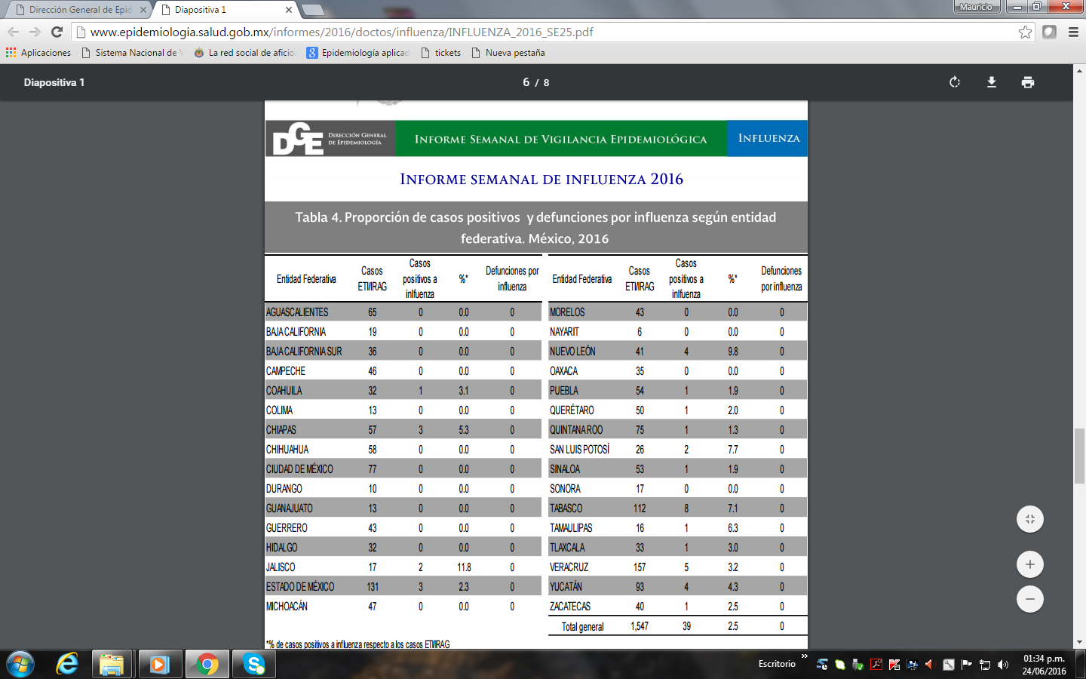
BOLETIN NACIONAL INFLUENZA 2016 *
* ESTE BOLETIN INCLUYE SOLO INFORMACION ACUMULADA APARTIR DE PARTIR DE LA SEMANA # 21-2016

Slide 4

BCS INCIDENCIA DE INFLUENZA 2016

Slide 5
BCS. INFLUENZA 2016

Slide 6
BCS. INFLUENZA 2016

Slide 7
DENGUE 2016

Slide 8
DENGUE 2016
FHD

Slide 9
COMENTARIOS
La morbilidad registrada a partir de las 20 principales causas de enfermedad, muestran a la semana # 23, un ligero incremento con respecto al año anterior del 6.4%. Destaca el registro de influenza que alcanzó el 346% de incremento ; situación que prevaleció en todo el país; sin embargo en BCS, inicio su descenso a partir de la semana # 16 y a partir de la semana # 21 no se reportaron mas casos confirmados.
Por esta misma razón, el boletín nacional ya solo reporta el comportamiento a partir de la semana # 21. En este informe incluimos ambos reportes. Por otra parte en este informe grafico, deseamos llamar la atención al incremento que se muestra para el diagnostico de síndrome febril que reporta el 43.7% , ya que es necesario fortalecer los procesos de diagnostico a partir de apegarse a definiciones operacionales y tomar las muestras biológicas requeridas , para establecer un diagnostico final.

